Slide 1
Notes:
Phiên 21 - HTML5 Vị trí địa lý và API

Slide 2
Objectives
Explain geolocation and its use in HTML5
Explain the Google Maps API
Explain the drag-and-drop operations in HTML5
Explain the concept of Application Cache
Notes:
Mục tiêu bài học
Giải thích vị trí địa lý và việc sử dụng nó trong HTML5
Giải thích API Google Maps
Giải thích các thao tác kéo và thả trong HTML5
Giải thích khái niệm Bộ đệm ứng dụng

Slide 3
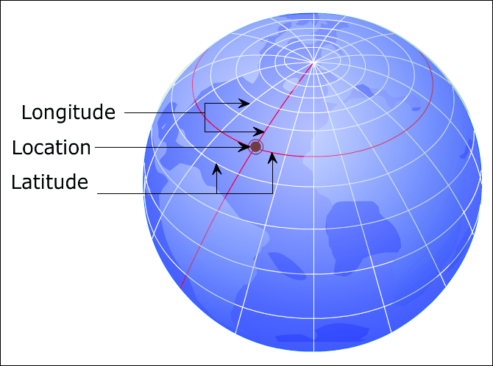
Geolocation 1-2
Geolocation in computing terminology determines the current location of a user on the devices.
The location of the user is represented as a single point that comprises two components: latitude and longitude.
Following figure shows the representation of latitude and longitude with respect to a location on the globe.
Notes:
Vị trí địa lý
Vị trí địa lý trong thuật ngữ máy tính xác định vị trí hiện tại của người dùng trên thiết bị.
Vị trí của người dùng được biểu thị dưới dạng một điểm bao gồm hai thành phần: vĩ độ và kinh độ.
Hình dưới đây cho thấy sự thể hiện của vĩ độ và kinh độ đối với một vị trí trên địa cầu.

Slide 4
Geolocation 2-2
Devices can determine the information about the location based on the different sources are as follows:
Global Positioning System (GPS)
GPS is a satellite navigation system that provides information about the location on any part of the globe.
The GPS system is maintained by the government of the United States.
IP Address
Location information can be derived from IP Address which is assigned to devices, such as desktops, printers, and so on connected on a network.
GSM/CDMA Cell IDs
These are used by the cell phones.
WiFi and Bluetooth MAC address
These are used by devices that have wireless network connection.
User Input
It is a software tool which can be used on any device requesting for location information.
The information retrieved by the tool is based on the data provided by the user. For example, a zip code.
Notes:
Vị trí địa lý
Các thiết bị có thể xác định thông tin về vị trí dựa trên các nguồn khác nhau như sau:
Hệ thống định vị toàn cầu (GPS)
GPS là một hệ thống định vị vệ tinh cung cấp thông tin về vị trí trên bất kỳ phần nào của địa cầu.
Hệ thống GPS được duy trì bởi chính phủ Hoa Kỳ.
Địa chỉ IP
Thông tin vị trí có thể được lấy từ Địa chỉ IP được gán cho các thiết bị, chẳng hạn như máy tính để bàn, máy in, v.v. được kết nối trên mạng.
ID di động GSM/CDMA
Chúng được sử dụng bởi điện thoại di động.
Địa chỉ MAC WiFi và Bluetooth
Chúng được sử dụng bởi các thiết bị có kết nối mạng không dây.
Đầu vào của người dùng
Nó là một công cụ phần mềm có thể được sử dụng trên bất kỳ thiết bị nào yêu cầu thông tin vị trí.
Thông tin được công cụ lấy ra dựa trên dữ liệu do người dùng cung cấp. Ví dụ: mã zip.

Slide 5
Geolocation API
In HTML5, the Geolocation API is a specification by W3C for providing a consistent way to develop location-aware Web applications.
The Geolocation API provides a high-level interface to retrieve location information related to the hosting devices.
The interface hides the details, such as how the information is gathered or which methods were used to retrieve the information.
The object that holds implementation of the Geolocation API is the Geolocation object.
This object is used in JavaScript to retrieve the geographic information about the devices programmatically.
The Geolocation API is supported on most of the modern browsers available on desktop and mobile phones.
Notes:
Vị trí địa lý
Trong HTML5, Geolocation API là một đặc tả của W3C để cung cấp một cách nhất quán để phát triển các ứng dụng Web nhận biết vị trí.
API vị trí địa lý cung cấp giao diện cấp cao để truy xuất thông tin vị trí liên quan đến thiết bị lưu trữ.
Giao diện ẩn các chi tiết, chẳng hạn như cách thông tin được thu thập hoặc phương pháp nào đã được sử dụng để truy xuất thông tin.
Đối tượng nắm giữ việc triển khai Geolocation API là đối tượng Geolocation.
Đối tượng này được sử dụng trong JavaScript để truy xuất thông tin địa lý về thiết bị theo chương trình.
API vị trí địa lý được hỗ trợ trên hầu hết các trình duyệt hiện đại có sẵn trên máy tính để bàn và điện thoại di động.

Slide 6
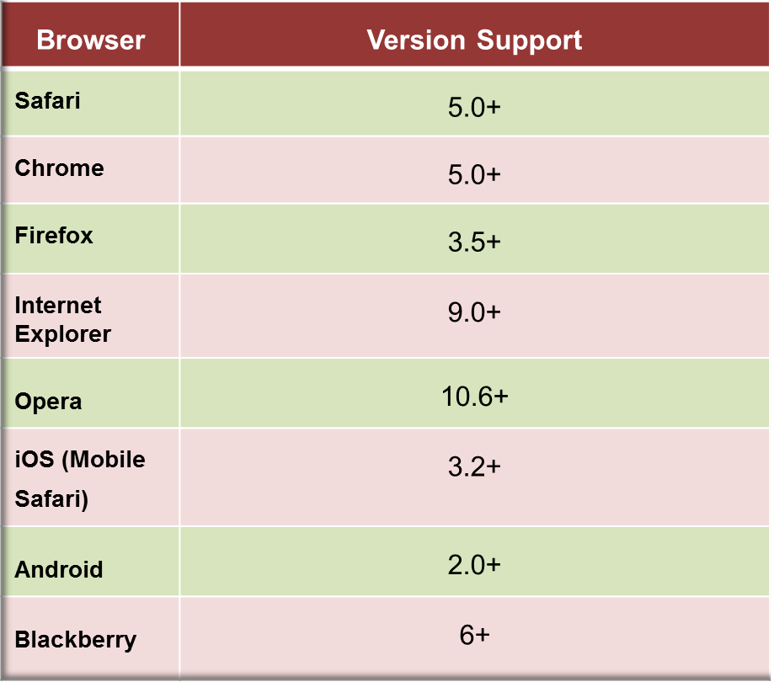
Implementing Geolocation Object
The Geolocation object is available as a new property of the navigator object.
var geolocation = window.navigator.geolocation;
Notes:
Triển khai đối tượng định vị địa lý
Đối tượng Geolocation có sẵn như một thuộc tính mới của đối tượng điều hướng.
var geolocation = window.navigator.geolocation;

Slide 7
Geolocation Methods
The geolocation object provides three methods to determine the current position of the user: getCurrentPosition(), watchPositon(), clearWatch().
The PositionError object holds information related to errors occurred while finding the geographic location of the user.
Following table lists the properties of PositionError object.
Property
code
message
1 | PERMISSION_DENIED
2 | POSITION_UNAVAILABLE
3 | TIMEOUT
Notes:
Phương pháp định vị địa lý
Đối tượng geolocation (định vị địa lý) cung cấp 3 phương thức để xác định vị trí hiện tại của người dùng: getCurrentPosition(), watchPositon(), clearWatch()
Đối tượng PositionError lưu giữ thông tin liên quan đến các lỗi xảy ra khi tìm vị trí địa lý của người dùng.
Bảng sau liệt kê các thuộc tính của đối tượng PositionError.

Slide 8
PositionOptions Object
PositionOptions object is an optional third parameter passed to the getCurrentPosition() method.
Following table lists the attributes of PositionOptions object.
^{Attribute} | ^{Description}
enableHighAccuracy | Indicates that the application wants to receive the most accurate results for geolocation. The default value of the attribute is false.
maximumAge | Obtains the cached position object whose age is less than the specified maximumAge limit (in milliseconds). If age limit is set to 0, then the application must obtain a new position object.
timeout | Indicates the maximum time length (in milliseconds) for which the application can wait to obtain the position object.
Notes:
Đối tượng PositionOptions
Đối tượng PositionOptions là một tham số thứ ba tùy chọn được truyền cho phương thức getCurrentPosition()
Bảng sau liệt kê các thuộc tính của đối tượng PositionOptions
enableHighAccuracy: Cho biết rằng ứng dụng muốn nhận được kết quả chính xác nhất để xác định vị trí địa lý. Giá trị mặc định của thuộc tính là false
maximumAge: Lấy vị trí đối tượng được lưu trong bộ nhớ cache có tuổi nhỏ hơn giới hạn Tuổi tối đa được chỉ định (tính bằng mili giây). Nếu giới hạn độ tuổi được đặt thành 0, thì ứng dụng phải có được một đối tượng vị trí mới.
timeout: Cho biết khoảng thời gian tối đa (tính bằng mili giây) mà ứng dụng có thể đợi để lấy đối tượng vị trí.

Slide 9
Google Maps API
Google Maps API is used to display locations on a map based on the values of their coordinates: latitude and longitude.
It must be configured in JavaScript, before it can be referenced further on the page.
It contains a Map object which is instantiated and displayed on a Web page.
Following syntax shows the configuration of Google Maps API in JavaScript.
<script src=”http://maps.google.com/maps/api/js?sensor=false”>
</script>
^{where,}
src: Is the URL of Google Maps API.
sensor: Parameter sent with the URL. It indicates whether application uses any sensor such as GPS system.
Notes:
Google Maps API
Google Maps API được sử dụng để hiển thị các vị trí trên bản đồ dựa trên các giá trị tọa độ của chúng: vĩ độ và kinh độ.
Nó phải được định cấu hình bằng JavaScript, trước khi nó có thể được tham chiếu thêm trên trang.
Nó chứa một đối tượng Bản đồ được khởi tạo và hiển thị trên một trang Web.
Cú pháp sau hiển thị cấu hình của API Google Maps trong JavaScript.
<script src=”http://maps.google.com/maps/api/js?sensor=false”></script>
Ở đây,
src: Là URL của Google Maps API
sensor: Tham số được gửi cùng với URL. Nó cho biết liệu ứng dụng có sử dụng bất kỳ cảm biến nào như hệ thống GPS hay không.

Slide 10
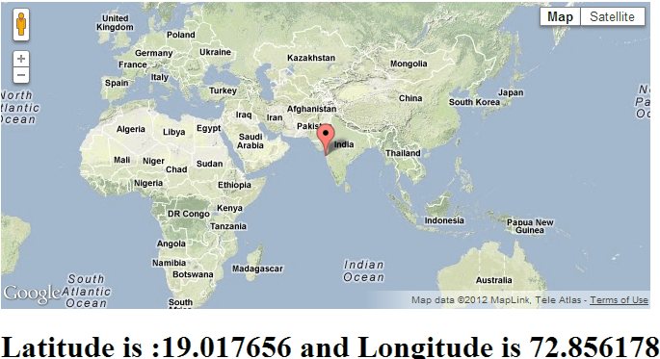
Tracking User’s Location
The Geolocation object is used by the Google Maps API to display the geolocation information in the applications.
Notes:
Theo dõi vị trí của người dùng
Đối tượng Vị trí địa lý được Google Maps API sử dụng để hiển thị thông tin vị trí địa lý trong các ứng dụng.

Slide 11


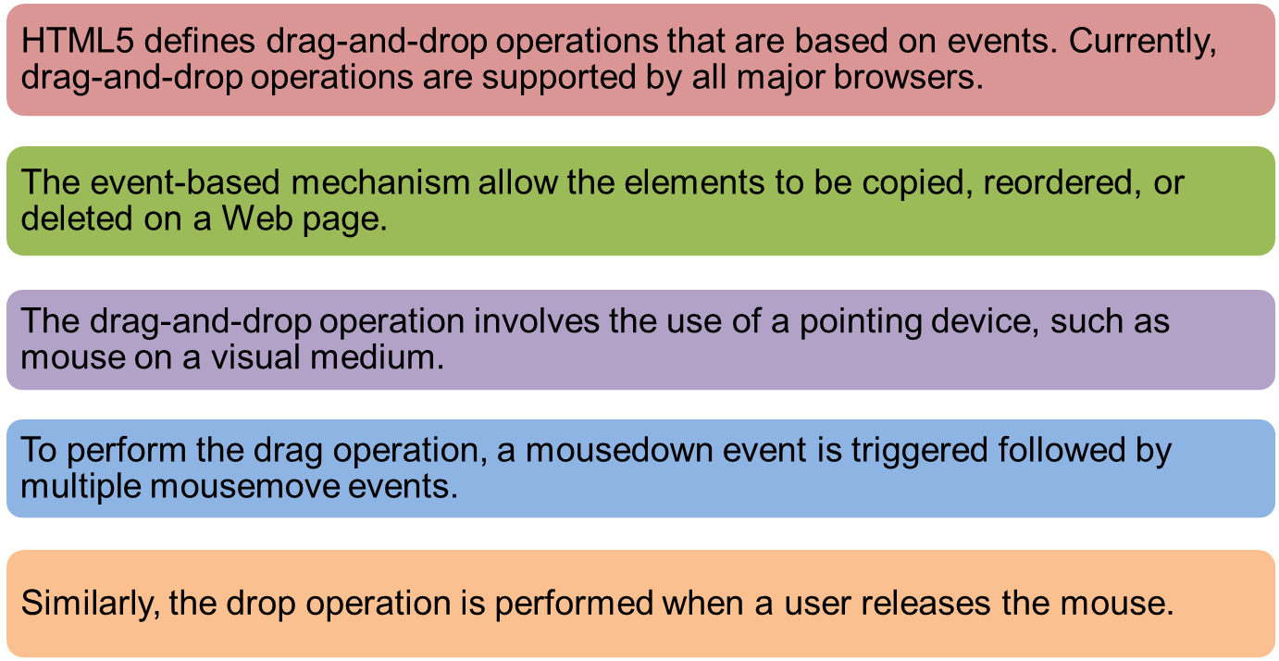
Drag and Drop
Notes:
Kéo và thả
HTML5 định nghĩa các thao tác kéo và thả dựa trên các sự kiện. Hiện tại, các thao tác kéo và thả được hỗ trợ bởi tất cả các trình duyệt chính.
Cơ chế dựa trên sự kiện cho phép các yếu tố được sao chép, ghi lại hoặc xóa trên một trang web.
Các thao tác kéo và thả liên quan đến việc sử dụng thiết bị trỏ, chẳng hạn như chuột trên phương tiện trực quan.
Thực hiện thao tác kéo, một sự kiện tạm dừng được kích hoạt, theo sau là nhiều sự kiện di chuyển chuột.
Tương tự, thao tác thả được thực hiện khi người dùng thả chuột

Slide 12
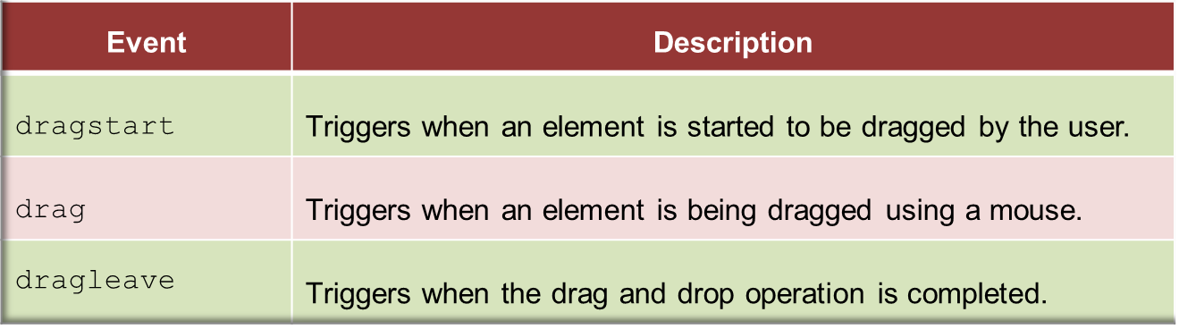
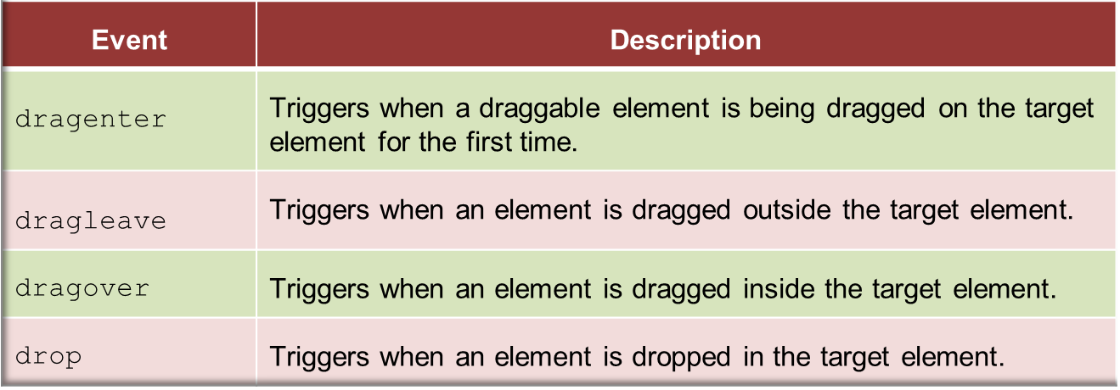
Drag – Drop Events
During various stages of the drag-and-drop operation, a number of events are fired.
These events are mouse-based events.
Following table lists the various events triggered during the drag operation.
Notes:
Các sự kiện Kéo - Thả
Trong các giai đoạn khác nhau của thao tác kéo và thả, một số sự kiện được kích hoạt.
Các sự kiện này là sự kiện dựa trên chuột.
Bảng sau liệt kê các sự kiện khác nhau được kích hoạt trong quá trình kéo.
dragstart: Kích hoạt khi người dùng bắt đầu kéo một phần tử
drag: Kích hoạt khi một phần tử được kéo bằng chuột
dragleave: Kích hoạt khi thao tác kéo và thả hoàn tất
dragenter: Kích hoạt khi một phần tử có thể kéo đang được kéo trên phần tử mục tiêu lần đầu tiên.
dragleave: Kích hoạt khi một phần tử được kéo ra bên ngoài phần tử đích
dragover: Kích hoạt khi một phần tử được kéo vào bên trong phần tử đích
drop: Kích hoạt khi một phần tử bị bỏ trong phần tử mục tiêu

Slide 13
Offline Web Applications API
HTML5 supports offline Web applications that allow a user to work with them without being online.
The offline Web applications works by saving all the Web pages locally on the user’s system.
This concept is also known as Application Cache.
The Application Cache enables all resources, such as HTML, JavaScript, images, and CSS pages of an Web application to be stored locally on the system.
Following are the steps that can be taken to cache resources locally on the system.
1. Create a manifest file to define the resources that need to be saved.
2. Reference the manifest file in each Web page designed to use cached resources.
Notes:
API ứng dụng web ngoại tuyến
HTML5 hỗ trợ các ứng dụng Web ngoại tuyến cho phép người dùng làm việc với chúng mà không cần trực tuyến.
Các ứng dụng Web ngoại tuyến hoạt động bằng cách lưu cục bộ tất cả các trang Web trên hệ thống của người dùng.
Khái niệm này còn được gọi là Application Cache.
Bộ đệm ứng dụng cho phép tất cả tài nguyên, chẳng hạn như HTML, JavaScript, hình ảnh và các trang CSS của ứng dụng Web được lưu trữ cục bộ trên hệ thống.
Sau đây là các bước có thể được thực hiện để lưu trữ cục bộ tài nguyên trên hệ thống.
Tạo tập tin kê khai (manifest) để xác định tài nguyên cần được lưu.
Tham chiếu tập tin kê khai trong mỗi trang Web được thiết kế để sử dụng được tài nguyên được lưu trong bộ nhớ cache.

Slide 14
Creating a Manifest File 1-2
The manifest file is a text file that defines the caching behavior for resources used by the Web page.
The file should be saved with the .manifest extension.
The Code Snippet demonstrates creation of a manifest file.
CACHE:
# Defines resources to be cached.
check.js
styles.css
images/figure1.jpg
FALLBACK:
# Defines resources to be used if non-cached resources
# cannot be downloaded
Other_images/ figure2.png
NETWORK:
# Defines resources that will not be cached.
figure3.png
Notes:
Tạo tập tin kê khai
Tập tin kê khai là tập tin văn bản xác định hành vi lưu vào bộ nhớ đệm cho các tài nguyên được sử dụng bởi trang Web.
Tập tin phải được lưu với phần mở rộng .manifest.
Đoạn mã trình bày việc tạo tập tin kê khai.

Slide 15
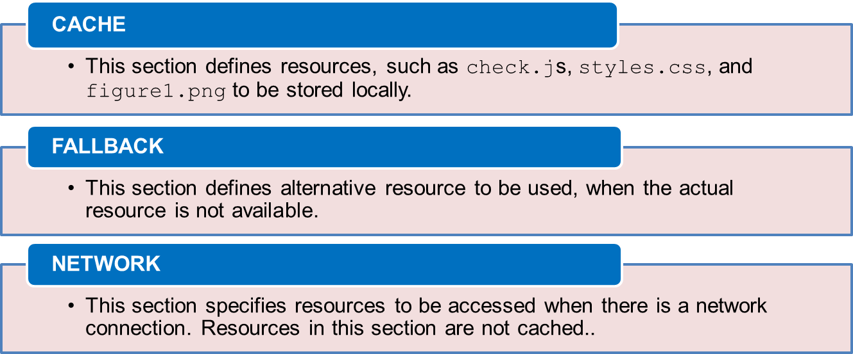
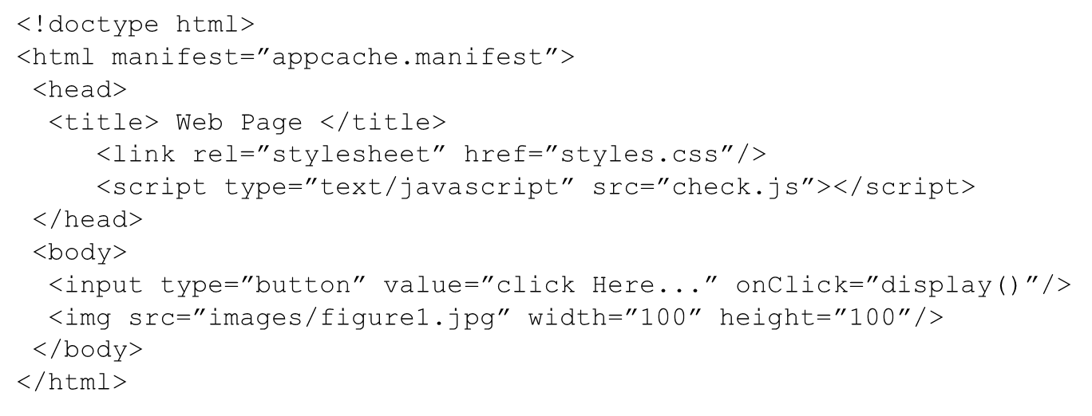
Creating a Manifest File 2-2
Following are the sections defined in the .manifest file.
Notes:
Tạo tập tin kê khai
Sau đây là các phần được xác định trong tệp .manifest
CACHE:
Phần này định nghĩa các tài nguyên được lưu vào bộ nhớ đệm cục bộ như: check.js, styles.css, figure1.jpg
FALLBACK:
Phần này xác định tài nguyên thay thế sẽ được sử dụng khi tài nguyên thực tế không có sẵn.
NETWORK:
Phần này chỉ định các tài nguyên sẽ được truy cập khi có kết nối mạng. Tài nguyên trong phần này không được lưu vào bộ nhớ đệm

Slide 16
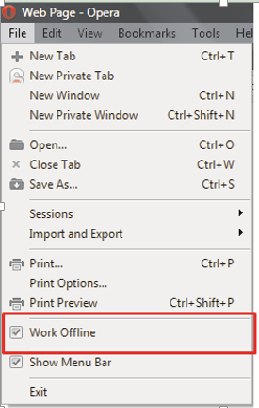
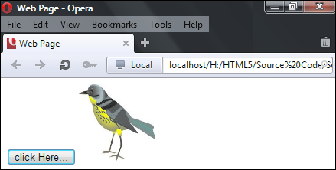
Declaring a Manifest
The benefit of Application Cache is that it improves the performance of a Web page by reducing the number of requests made to the Web server.
The Web server hosts the Web application to be accessed on the network.
Following figure shows how to enable the Work Offline mode in Opera browser, it enables to cache the resources of the Web application pages locally.
Notes:
Khai báo một bản kê khai
Lợi ích của Application Cache là nó cải thiện hiệu suất của một trang Web bằng cách giảm số lượng yêu cầu được gửi đến máy chủ Web.
Máy chủ Web lưu trữ ứng dụng Web được truy cập trên mạng.
Hình dưới đây cho thấy cách bật chế độ Làm việc Ngoại tuyến trong trình duyệt Opera, nó cho phép lưu cục bộ tài nguyên của các trang ứng dụng Web.

Slide 17
Summary
Geolocation determines the current location of a user on devices.
The location is represented as a single point on a map that comprises two components: latitude and longitude.
The Goelocation API is a specification provided by the W3C which provides a consistent way to develop location-aware Web applications.
Google Maps API is used to display the user’s location on the map.
The object of type Map is created in JavaScript, before it can be referenced in an HTML document.
The drag-and-drop operations defines an event-based mechanism using which elements on a Web page can be copied, reordered, or deleted.
HTML5 supports offline Web applications that allow a user to work with them without being online.
Notes:
Tóm lược
Vị trí địa lý xác định vị trí hiện tại của người dùng trên thiết bị.
Vị trí được biểu thị dưới dạng một điểm trên bản đồ bao gồm hai thành phần: vĩ độ và kinh độ.
Goelocation API là một đặc tả được cung cấp bởi W3C, cung cấp một cách nhất quán để phát triển các ứng dụng Web nhận biết vị trí.
Google Maps API được sử dụng để hiển thị vị trí của người dùng trên bản đồ.
Đối tượng kiểu Bản đồ được tạo bằng JavaScript, trước khi nó có thể được tham chiếu trong tài liệu HTML.
Các thao tác kéo và thả xác định cơ chế dựa trên sự kiện bằng cách sử dụng các phần tử trên một trang Web có thể được sao chép, sắp xếp lại hoặc xóa.
HTML5 hỗ trợ các ứng dụng Web ngoại tuyến cho phép người dùng làm việc với chúng mà không cần trực tuyến.

